Slide 1
Développement web côté serveur avec Symfony
Module 05 - Données et Doctrine

Slide 2
Objectifs
Données et Doctrine
Comprendre l'utilité d'un ORM
Savoir créer, modifier, sauvegarder et supprimer des données
Savoir récupérer des données

Slide 3
Le parcours d'une requête HTTP sous Symfony
Données et Doctrine
MODÈLE
ANALYSE DE L’URL ET DES ROUTES
CONTRÔLEUR
BASE DE DONNÉES
KERNEL.PHP
MOTEUR DE TEMPLATE (TWIG)
INDEX.PHP
REQUÊTE AU SERVEUR
RÉPONSE AU NAVIGATEUR
URL
(HTML)
NAVIGATEUR
Notes:
Requête au serveur
Contrôleur frontal
Kernel
Routage
Contrôleur
(Base de données)
(Moteur de template)
Réponse au navigateur

Slide 4
Le problème avec les données
Données et Doctrine
Codes répétitifs
Les tableaux sont peu fiables
Différents SGBD

Slide 5
La solution
Données et Doctrine
Utiliser des objets
Automatiser les tâches répétitives
Abstraire la communication avec le SGBD

Slide 6
Configuration de Doctrine
Données et Doctrine
Configuration :
/.env
/.env.local
/config/packages/doctrime.yaml
Paramètres de base de données dans .env.local
php bin/console doctrine:database:create
Modifier l'interclassement au besoin dans phpMyAdmin

Slide 7
Les entités
Données et Doctrine
Une classe PHP représentant les données
Une classe -> une table
Une propriété de classe -> champ d'une table
On indique à Doctrine quelles propriétés doivent être sauvegardées et de quelle manière

Slide 8
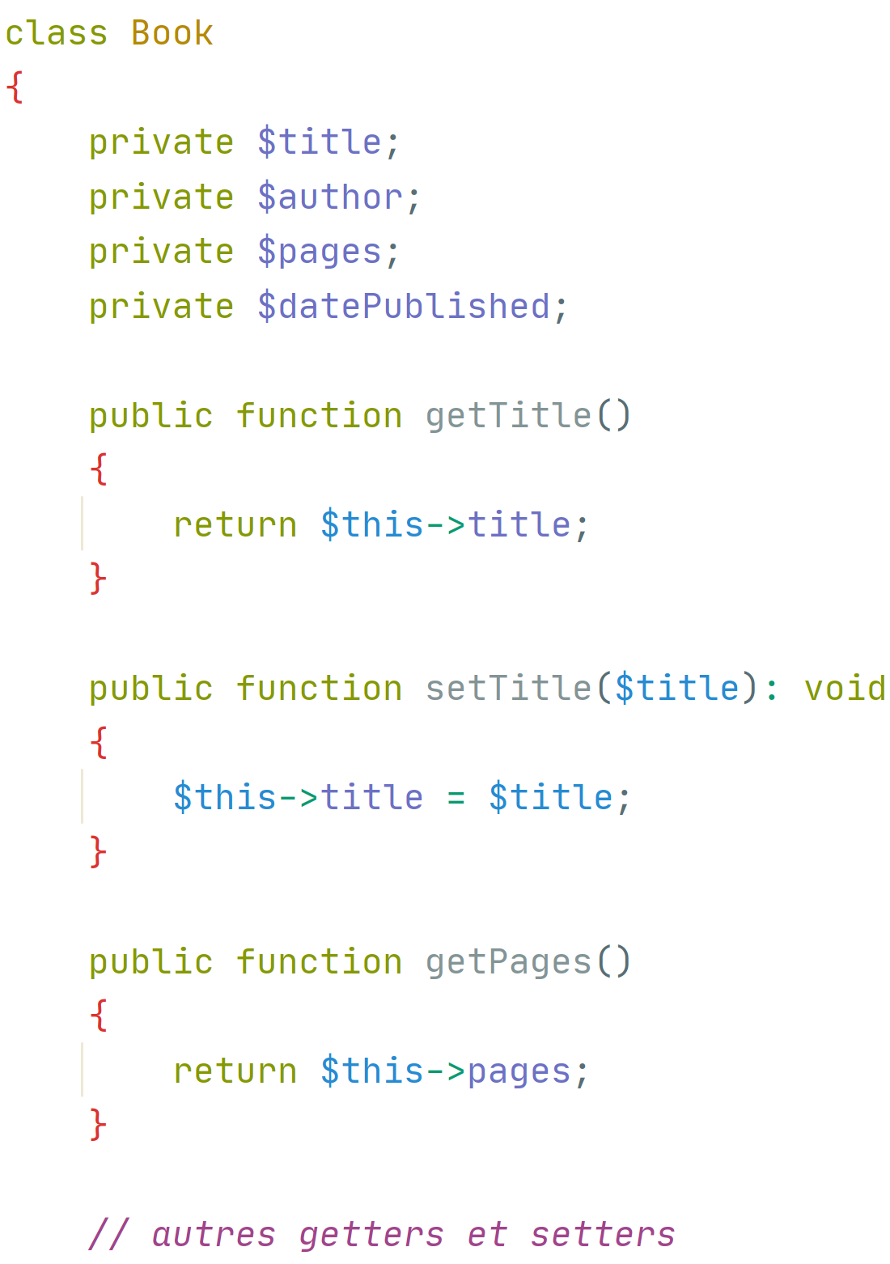
Les entités
Données et Doctrine
Une classe PHP

Slide 9
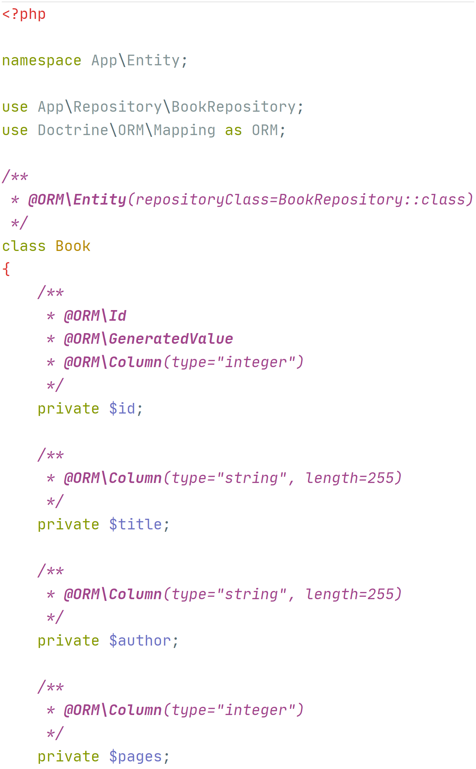
Une entité Doctrine
Données et Doctrine

Slide 10
Générer des entités
Données et Doctrine
Créer l'entité avec php bin/console make:entity
Ajouter et configurer les champs de la classe
La même commande permet également de modifier une entité !

Slide 11
L'EntityManager de Doctrine
Données et Doctrine
EntityManager : gestionnaire d'entités
Pour les C, U et D du CRUD
2 méthodes pour le récupérer depuis un contrôleur :
$this->getDoctrine()->getManager()
En utilisant l'injection de dépendances
Un EntityManager pour toutes les entités

Slide 12
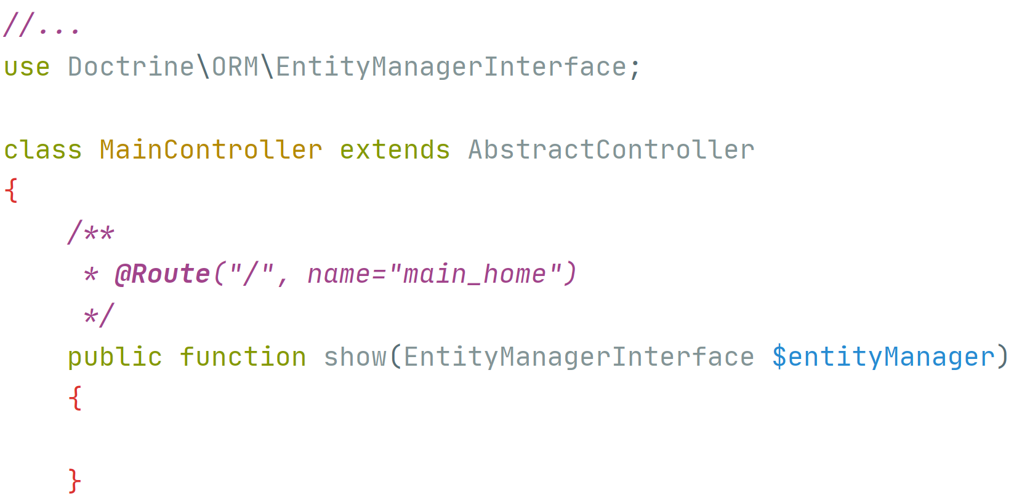
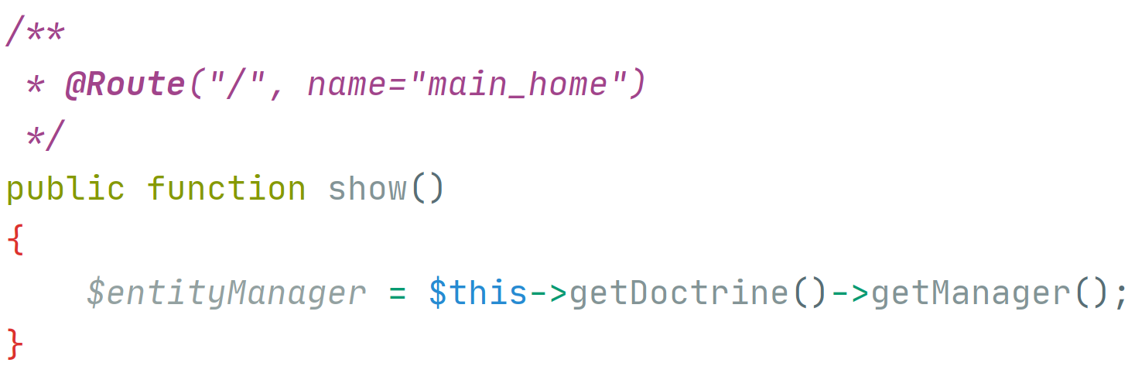
Récupérer l'EntityManager
Données et Doctrine

Slide 13
Les méthodes principales de l'EntityManager
Données et Doctrine
$em->persist($objet)
$em->remove($objet)
$em->flush()
$em->createQuery($dql)
$em->getRepository($className)

Slide 14
L'EntityManager
Données et Doctrine

Slide 15
Les Repository de Doctrine
Données et Doctrine
Repository : dépôt
Pour le R du CRUD
3 méthodes pour le récupérer depuis un contrôleur :
En utilisant l'injection de dépendances
$this->getDoctrine()->getRepository(Objet::class)
$em->getRepository(Objet::class)
Un Repository par entité

Slide 16
Les méthodes principales du Repository
Données et Doctrine
$repo->findAll()
$repo->find($id)
$repo->findOneByTitle($title)
$repo->findOneBy(["name" => "lorem"])
$repo->findBy([], ["price" => "DESC"], 30, 0)
$repo->count()

Slide 17
Le Repository
Données et Doctrine

Slide 18
Les requêtes personnalisées
Données et Doctrine
Les Repository sont modifiables
On y ajoute les requêtes complexes
2 "langages" possibles :
DQL
QueryBuilder
Une méthode par requête
Les requêtes se font aux classes PHP et non aux tables !

Slide 19
Le DQL
Données et Doctrine
Doctrine Query Language
Très inspiré du SQL

Slide 20
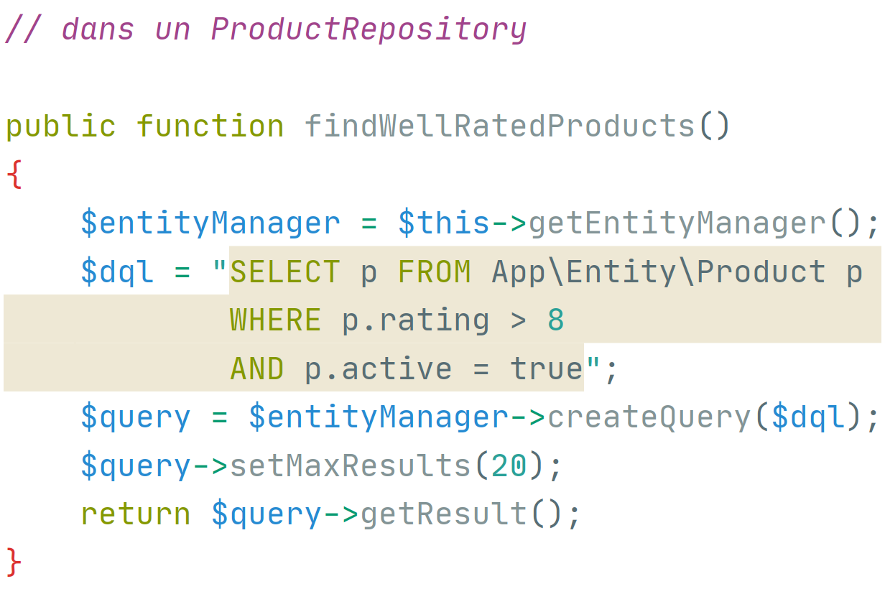
Un exemple de DQL
Données et Doctrine

Slide 21
Le QueryBuilder
Données et Doctrine
Classe de Doctrine
Génère du DQL grâce à un enchaînement d'appels à des méthodes

Slide 22
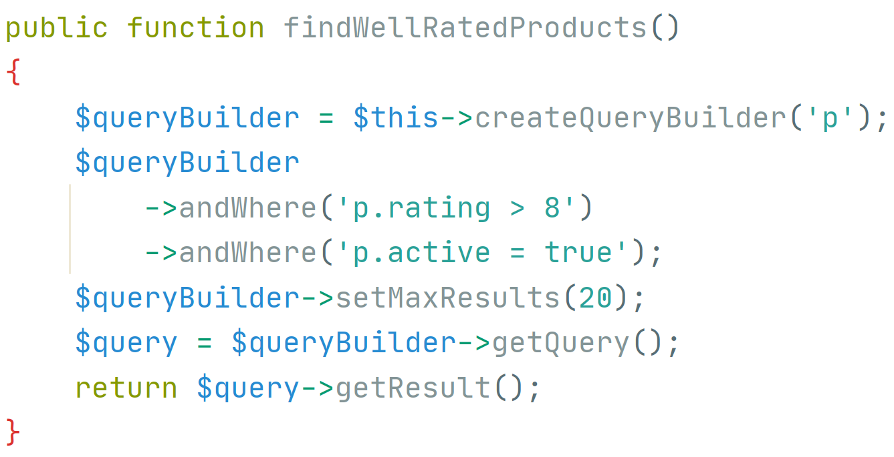
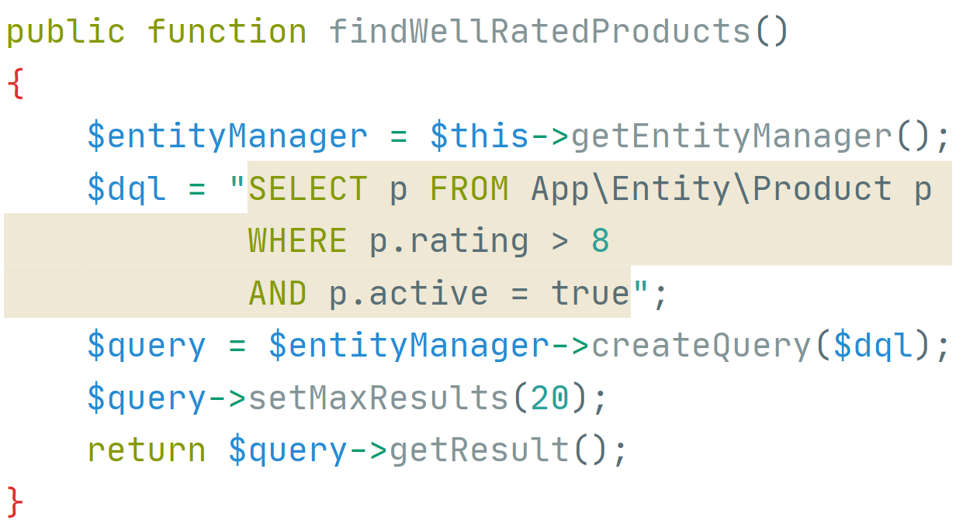
Un exemple de QueryBuilder
Données et Doctrine

Slide 23
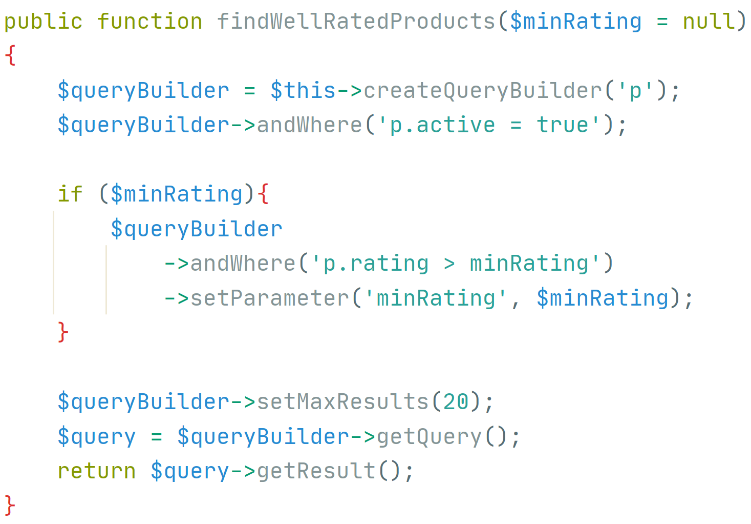
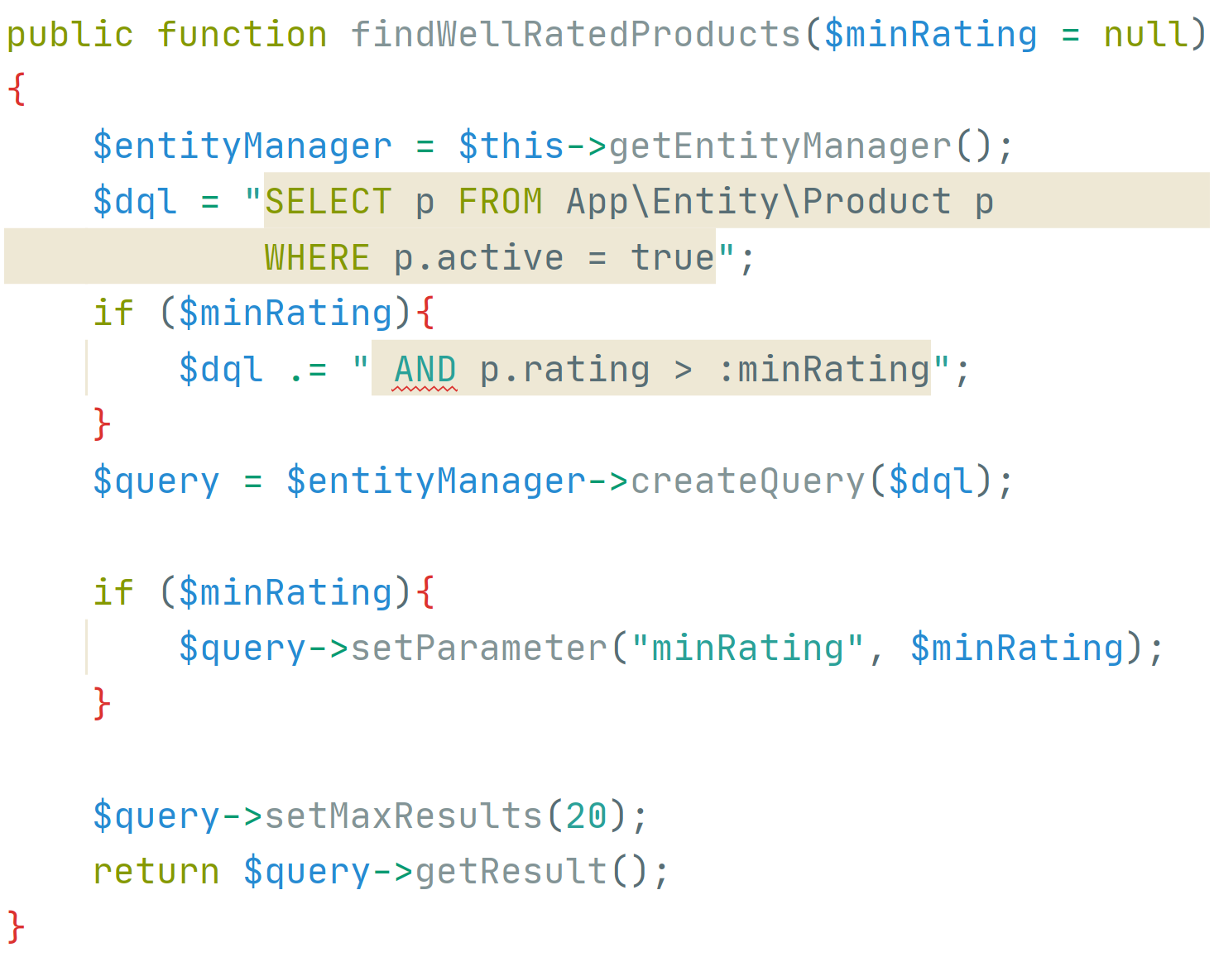
Requêtes dynamiques
Données et Doctrine

Slide 24
Requêtes avec DQL et QueryBuilder
Données et Doctrine

Slide 25
Conclusion
Données et Doctrine
Vous comprenez l'utilité d'un ORM
Vous savez faire un CRUD sur les données avec Doctrine
Vous connaissez les bases du DQL et du QueryBuilder pour réaliser des requêtes complexes

